Slide 1


NUEVAS TECNOLOGIAS
JUAN JOSÉ GALLEGO MESA

Slide 2

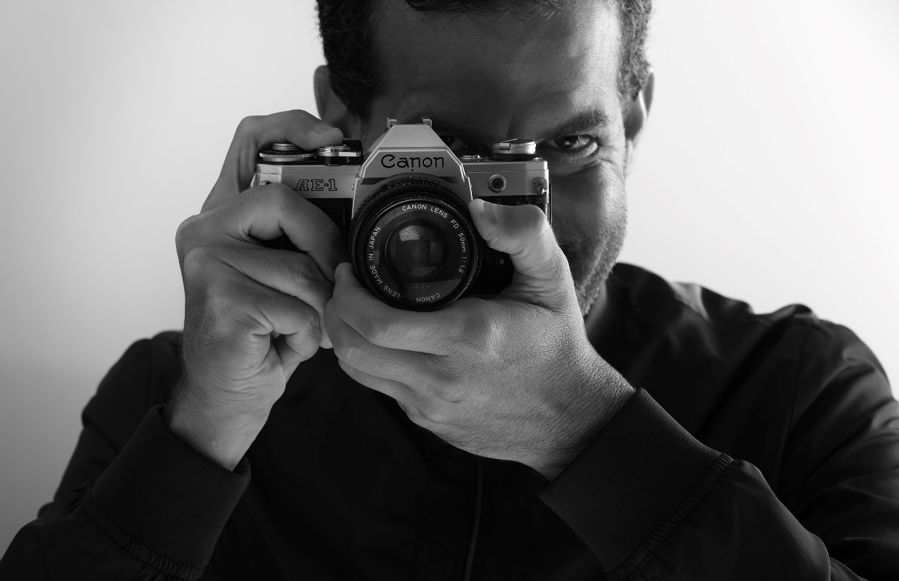

Inciando con GIT
Para iniciar con Git debemos configurar un usuario y correo:
Usuario:
git config --global user.name “nombre deseado”
Correo:
git config --global user.email “correo deseado”
Ver configuración:
git config --global -e

Slide 3
Inciando con GIT
2. Debemos iniciar el repositorio de nuestro proyecto:
Iniciar repositorio: (Sobre la carpeta del proyecto)
Git init

Slide 4
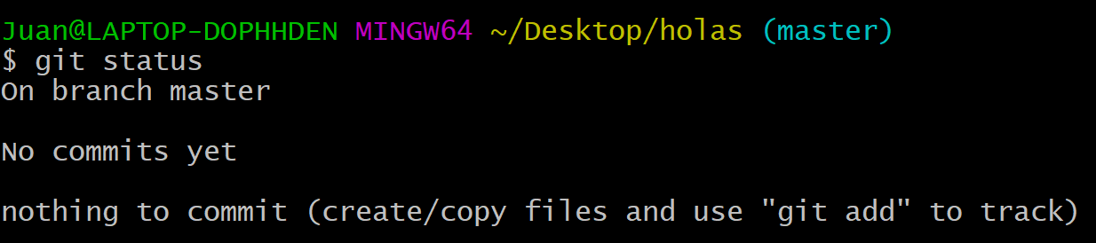
Inciando con GIT
2. Debemos iniciar el repositorio de nuestro proyecto:
Verificar estado del repositorio: (Sobre la carpeta del proyecto)
Git status

Slide 5
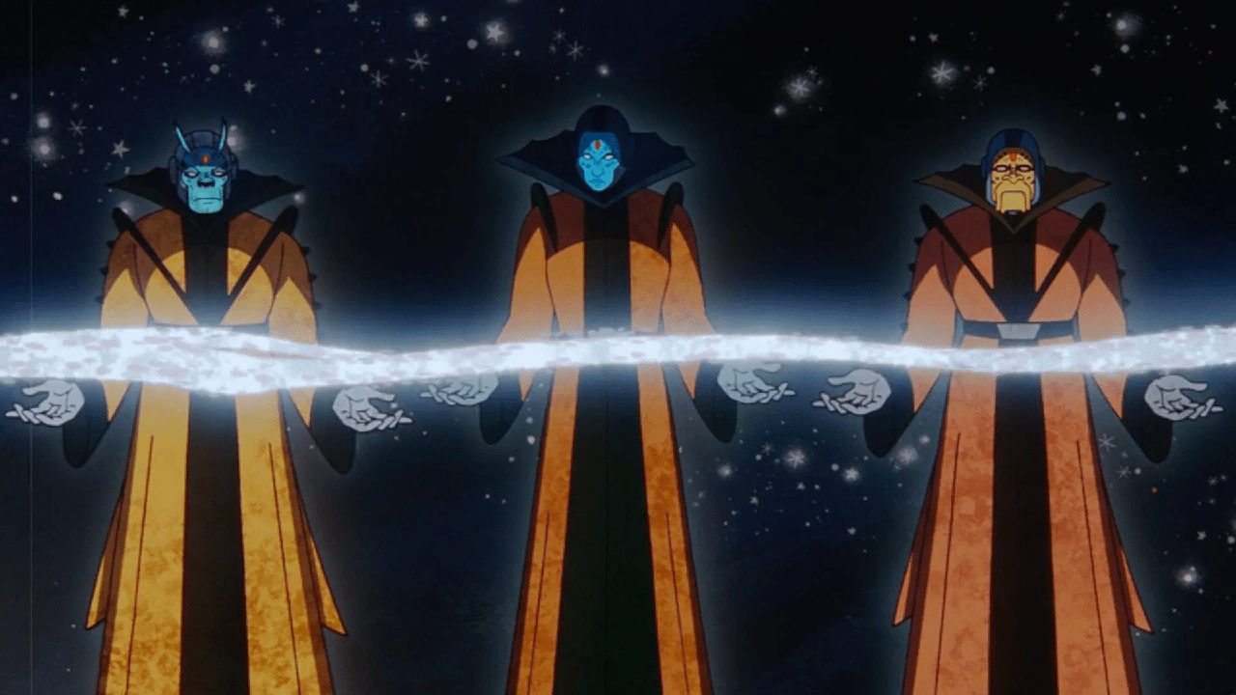
Inciando con GIT
2. Todo nuestro trabajo se hace sobre una rama principal o LINEA DEL TIEMPO:

Slide 6

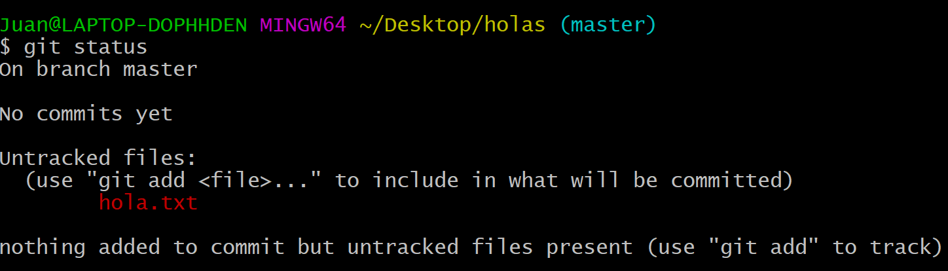

Inciando con GIT
2. Cuando agregamos cambios o nuevos archivos nuestro estado cambia:
Verificar estado del repositorio: Git status

Slide 7

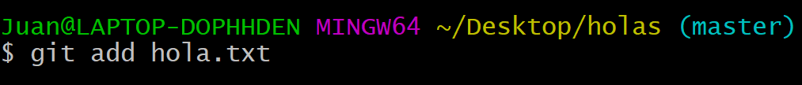

Inciando con GIT
3. Cuando agregamos cambios o nuevos archivos nuestro estado cambia y si queremos versionar debemos agregarlos al stage:
Agregar Cambio al stage: git add nombre archivo
STAGE

Slide 8
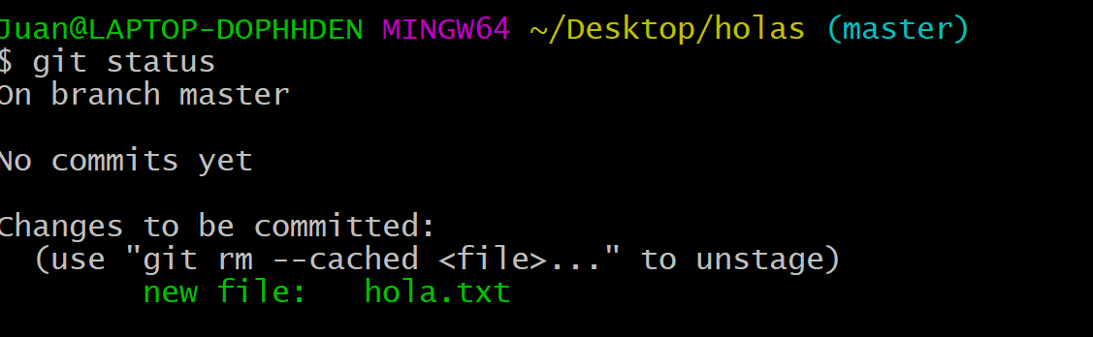
Inciando con GIT
3. Y Si preguntamos nuevamente por el estado del repositorio……:
Esta todo listo para versionar

Slide 9
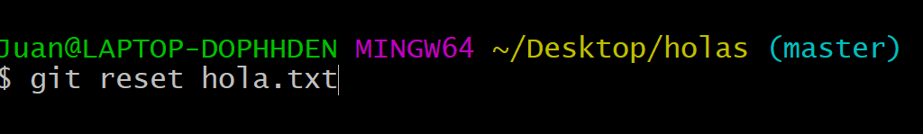
Inciando con GIT
3. Podemos devolver “EL CAMBIO” que está en el escenario:
Remover Cambio del stage: git reset nombre archivo

Slide 10
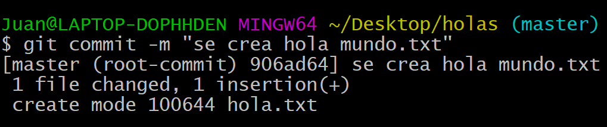
Inciando con GIT
4. Finalmente “Tomamos la foto” para tomar la primera versión de nuestro código:
Agregar commit: git commit –m “mensaje ¿Qué hice?”

Slide 11
Inciando con GIT
RESUMEN
COMANDO | USO
git config --global user.name “nombre deseado” | Crea un usuario para identificar el versionamiento local
git config --global user.email “correo deseado” | Crea un correo para identificar el versionamiento local
git config --global -e | Nos muestra la configuración local de git
Git init | Iniciamos el versionamiento de una carpeta

Slide 12
Inciando con GIT
RESUMEN
COMANDO | USO
git add nombre archivo | Agregamos cambios(archivos) al stage del repositorio
Git status | Buscamos archivos dentro y fuera del stage
git reset nombre archivo | Quitamos cambios(archivos) del stage
git commit –m “mensaje” | Tomamos la “foto” versión de nuestro código

